Slide 1
Programa para instalar el validador SEL para efectuar pagos con archivos SUA

Slide 2
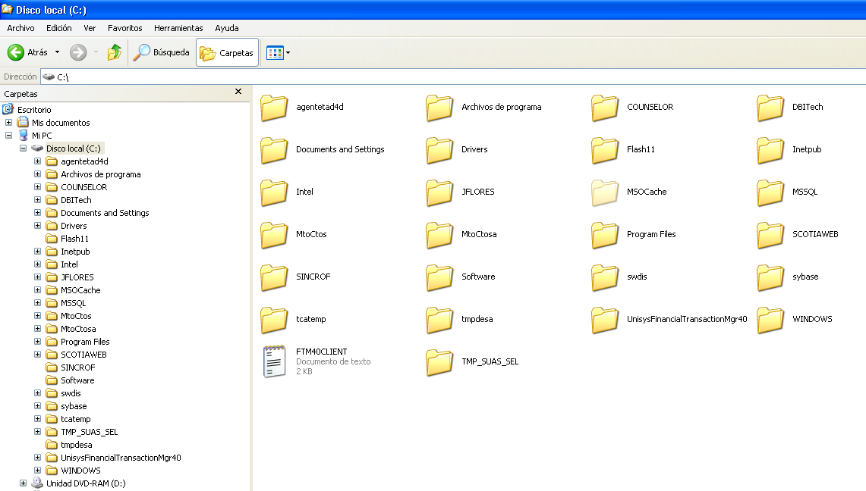
Programa SEL para validar archivos SUA
Introducción
Los archivos del Sistema SUA’s son verificados por el programa S.E.L., este programa para su instalación requiere los siguientes requisitos:
Equipo Pentium
Sistema Operativo Windows XP / Windows Vista(x86 y x64)/ Windows 7(x86 y x64)
512 en memoria RAM
NOTA:
Para versiones anteriores de Windows (Windows 95 y Windows 98) utilizar el siguiente instalador:
Pasos para la Instalación:
Paso 1
Crear una carpeta llamada TMP_SUAS_SEL en la unidad C:\ mostrada en la Fig.1.

Slide 3
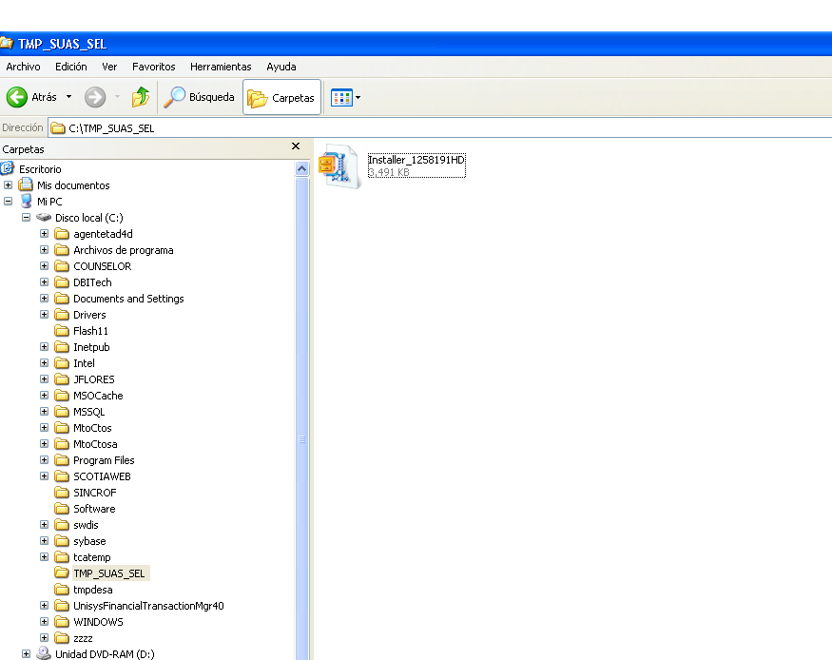
Programa SEL para validar archivos SUA
Paso 2
Copiar el archivo Installer_1258191HD.zip en la carpeta creada

Slide 4
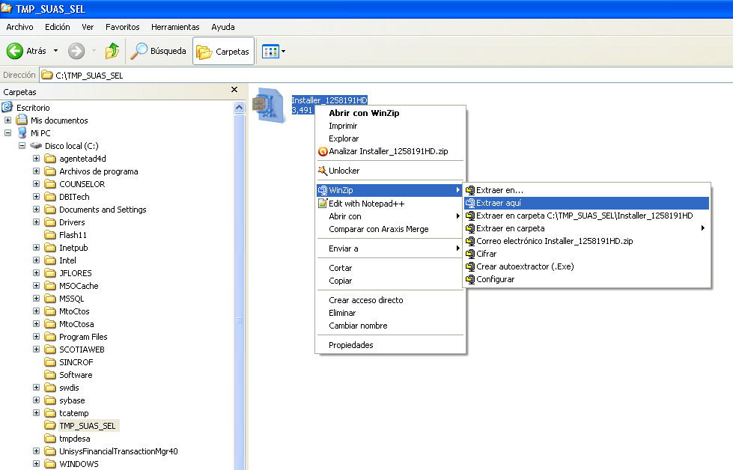
Programa SEL para validar archivos SUA
Paso 3
Descomprimir el archivo zip Installer_1258191HD en la misma carpeta

Slide 5
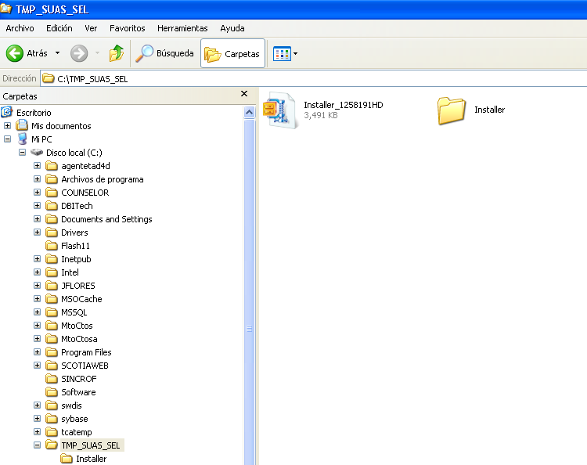
Programa SEL para validar archivos SUA
Paso 4
Se ha creado la carpeta Installer en la misma carpeta

Slide 6
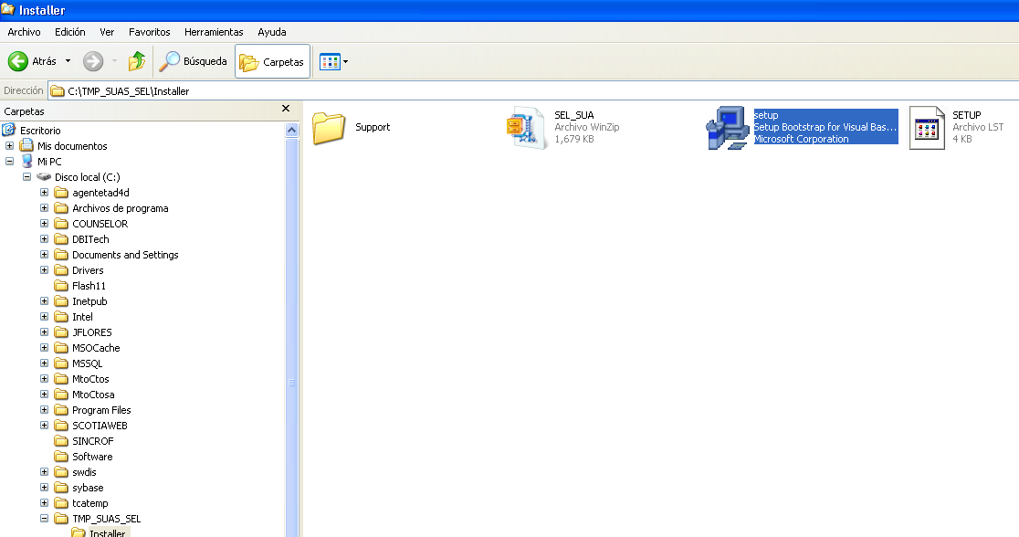
Programa SEL para validar archivos SUA
Paso 5
Entrar a la carpeta Installer y seleccionar el archivo
y dar doble clic para instalar el programa S.E.L.

Slide 7
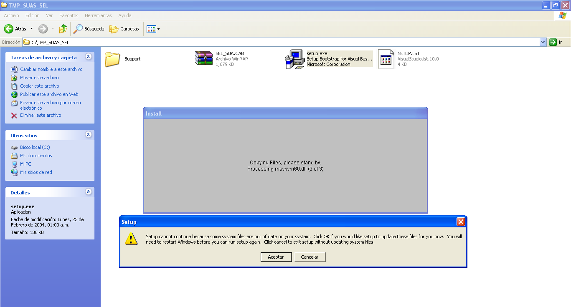
Programa SEL para validar archivos SUA
Paso 6
En caso de requerir que el Sistema se reinicie para instalación de algunos componentes ud observara la Fig. 6 en su pantalla, en caso contrario pase al paso 8.

Slide 8
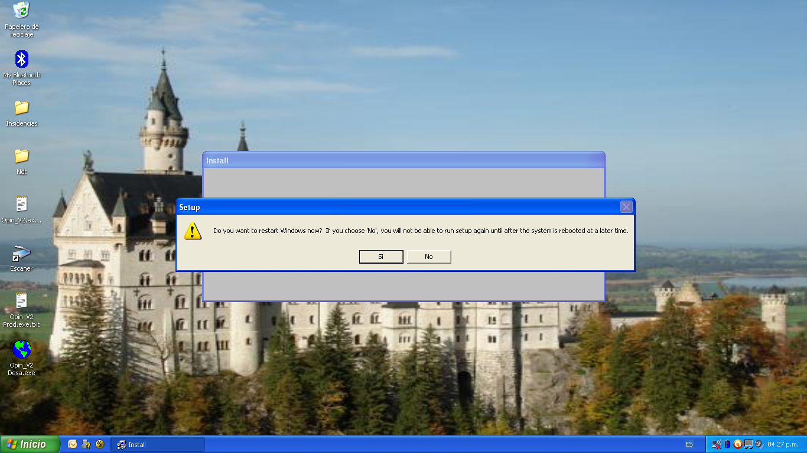
Programa SEL para validar archivos SUA
Paso 7
Esta pantalla le pedirá la confirmación para reinicio de clic en botón SI

Slide 9
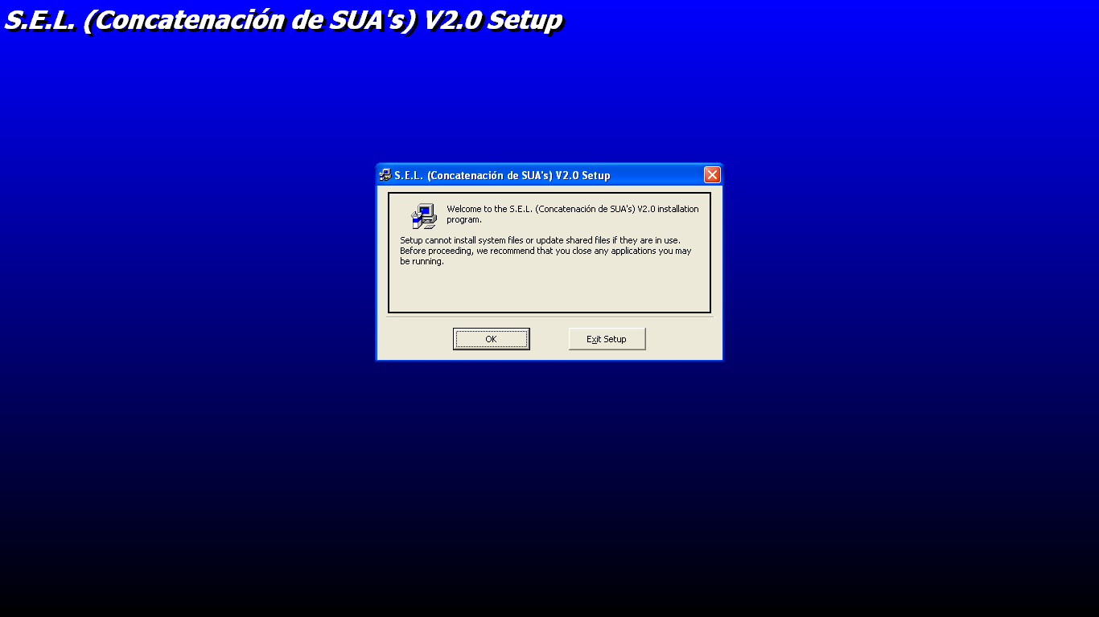
Programa SEL para validar archivos SUA
Paso 8
Entrara a la instalación del sistema S.E.L. mostrada en la Fig.8, la cual le pediré la confirmación para continuar con la instalación en caso contrario saldrá de la instalación.

Slide 10
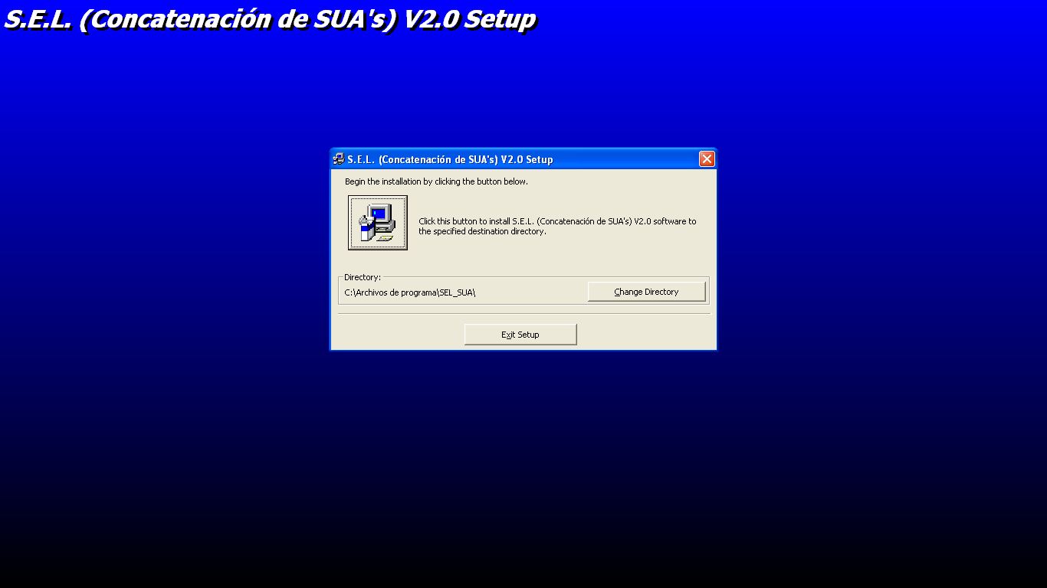
Programa SEL para validar archivos SUA
Paso 9
Dar clic en el icono de la PC para continuar con la instalación, o en caso que ud. requiera cambiar el directorio de clic en Change Directory (se recomienda que se instale en la ruta: C:\SEL_SUA, el sistema preguntará si desea crear la carpeta y se dará clic en si), en caso contrario Exit Setup para salir de ella. Fig.9.

Slide 11
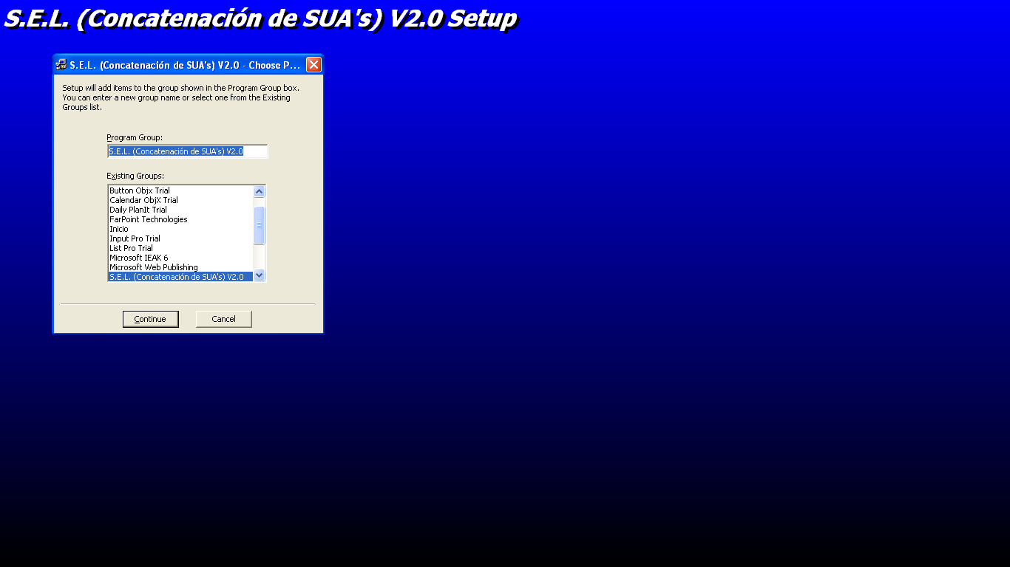
Programa SEL para validar archivos SUA
Paso 10
De clic en Continue para seguir la instalación

Slide 12
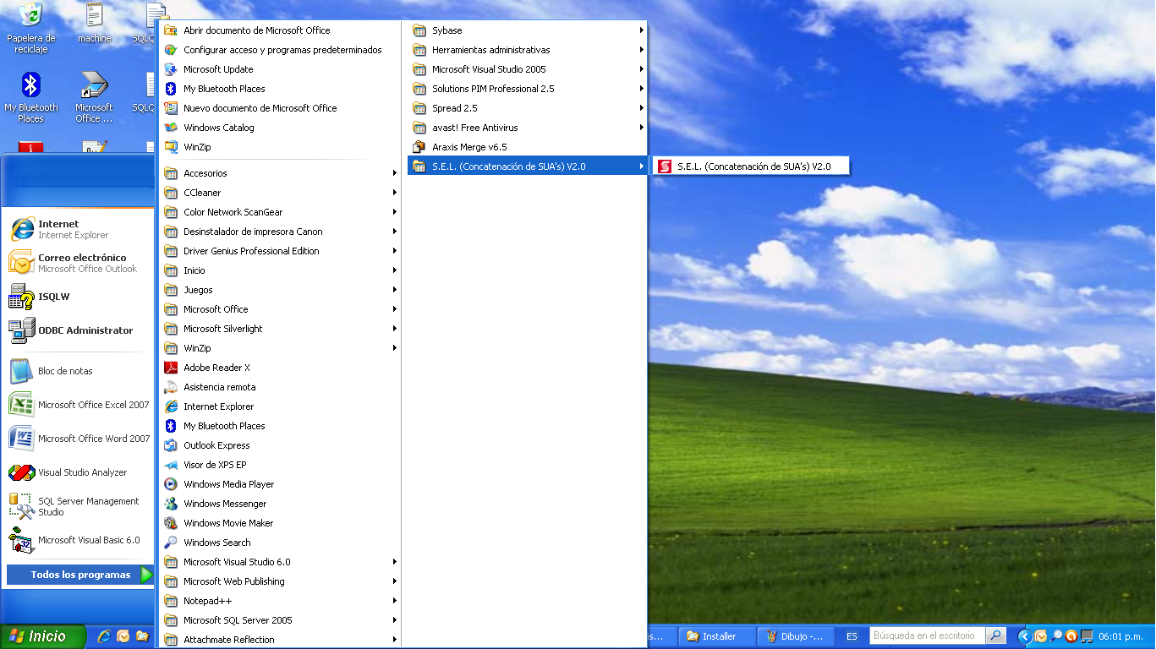
Programa SEL para validar archivos SUA
Paso 12
Ejecución del Sistema S.E.L., de clic en botón INICIO posteriormente en TODOS LOS PROGRAMAS, seleccione S.E.L. y ejecute la aplicación.Fig.12

Slide 13
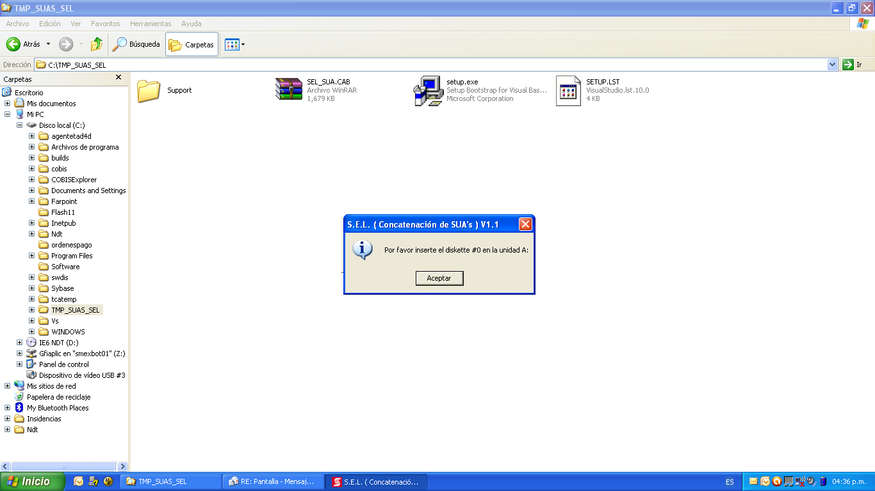
Programa SEL para validar archivos SUA
Paso 13
Favor de dar clic para aceptar y seleccionar el archivo SUA

Slide 14
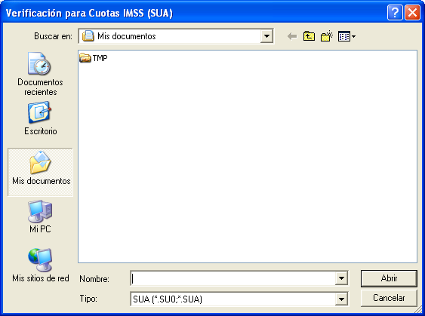
Programa SEL para validar archivos SUA
Paso 14
Seleccionar el archivo SUA

Slide 15
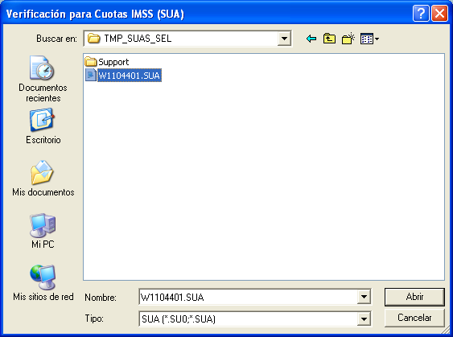
Programa SEL para validar archivos SUA
Paso 15
Ingreso del archivo SUA
Paso 15
El archivo se crea correctamente y lo envía a la dirección por default como lo muestra el ejemplo de la Fig.15, si usted cambio el directorio deberá buscar el archivo en la dirección que usted ha indicado.

Slide 16
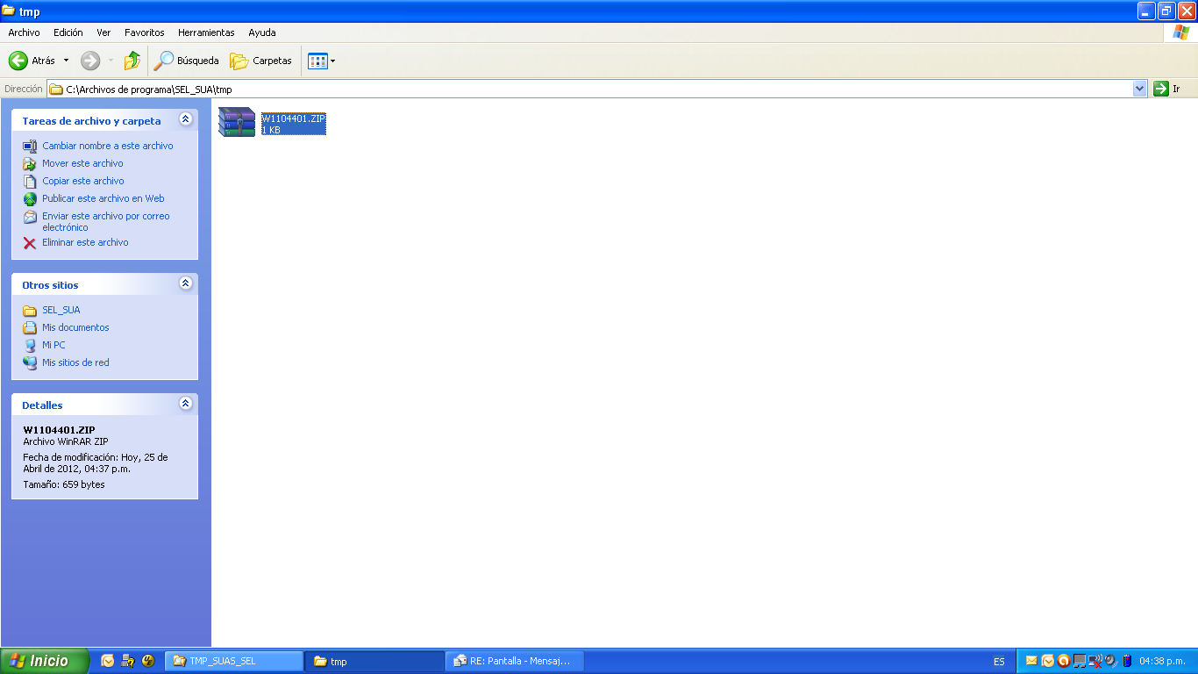
Programa SEL para validar archivos SUA
Paso 16
Ejemplo del archivo creado por el Sistema S.E.L.

Slide 17
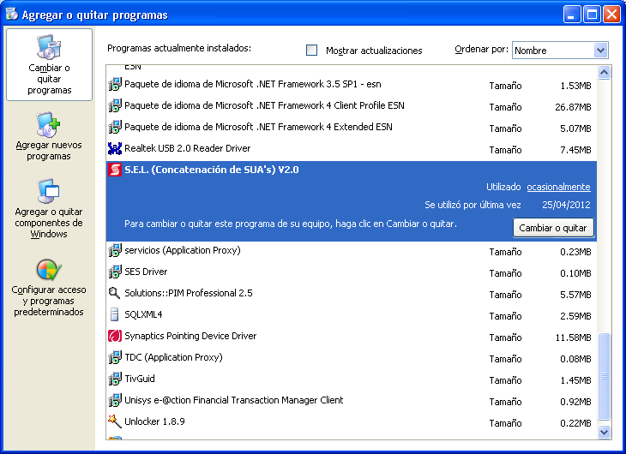
Programa SEL para validar archivos SUA
Paso 17
Para desinstalar el Sistema S.E.L. de clic en botón INICIO de clic en PANEL DE CONTROL y seleccione AGREGAR O QUITAR PROGRAMAS, en la lista que contiene busque el Sistema S.E.L.

Slide 18
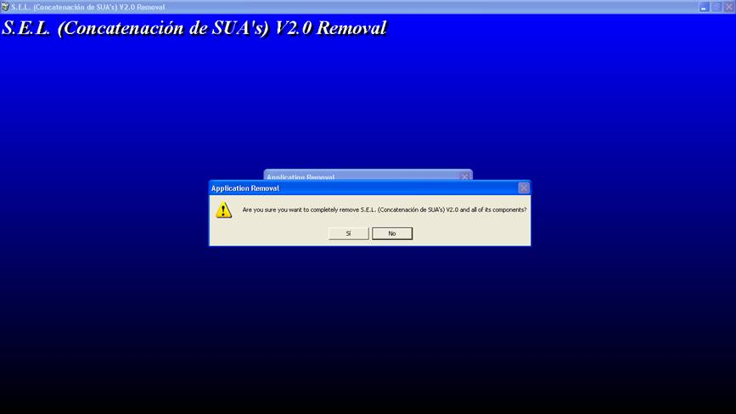
Programa SEL para validar archivos SUA
Paso 18
El Sistema S.E.L. mostrara en pantalla la confirmación para continuar la desinstalación del Sistema de clic en SI, como muestra.

Slide 19
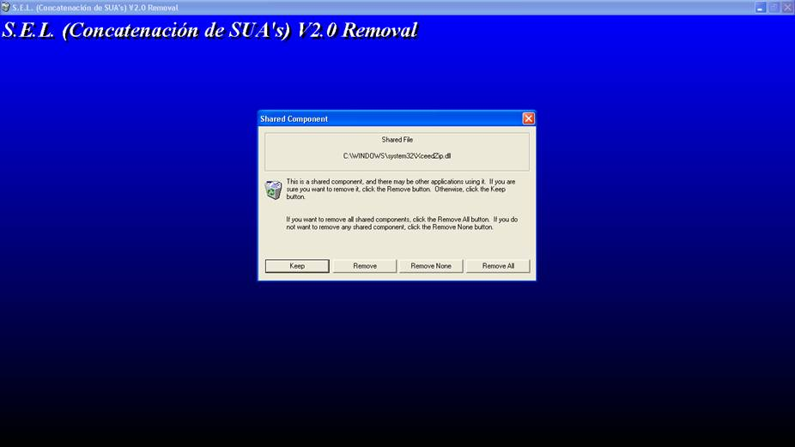
Programa SEL para validar archivos SUA
Paso 19
Una vez aceptada la confirmación para desinstalar el Sistema S.E.L. de clic en botón KEEP para continuar con el proceso.

Slide 20
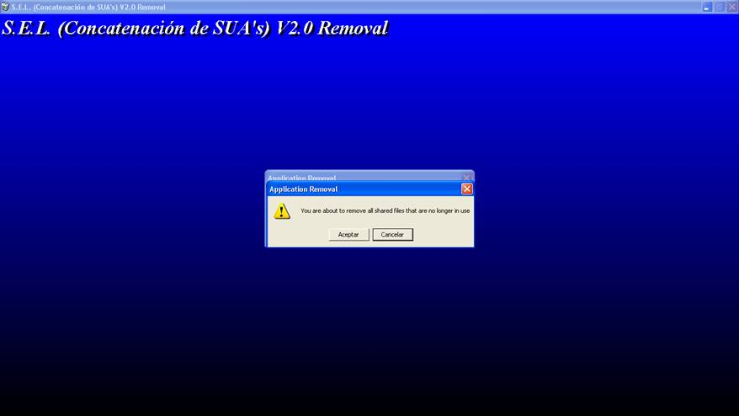
Programa SEL para validar archivos SUA
Paso 20
Pide confirmación para quitar todos los archivos de clic en ACEPTAR para continuar el proceso de desinstalación.

Slide 21
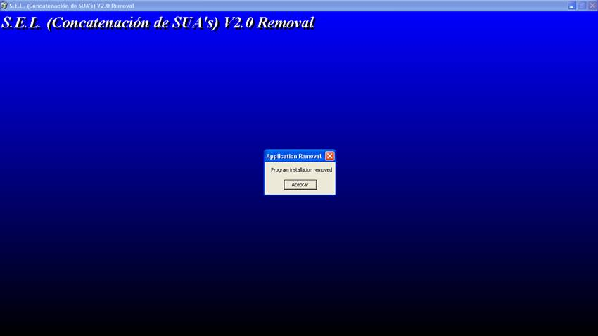
Programa SEL para validar archivos SUA
Paso 21
Desinstalación completada.

Slide 22
Guía para realizar un pago, a través de Scotia en Línea

Slide 23
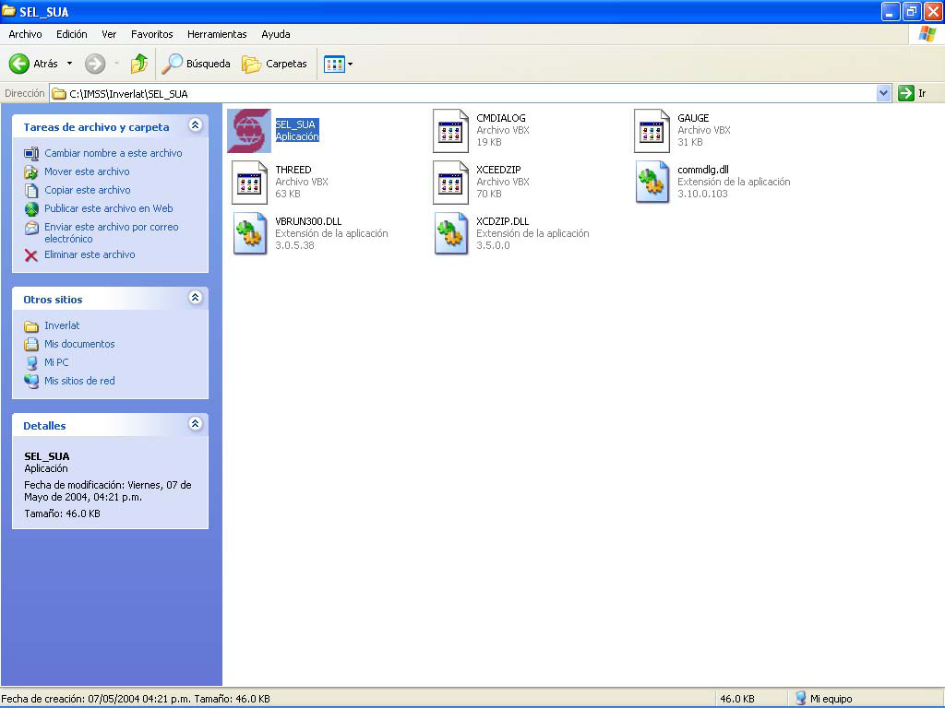
Pagos SUA vía Scotia en Línea
VALIDACIÓN DEL ARCHIVO
El siguiente paso, será validar su Archivo para realizar el pago de SUA con nuestro programa de validación.
Busque en la Unidad C de su equipo la carpeta IMSS > INVERLAT > SEL_SUA, y ejecute (haga doble clic) en
el archivo que tiene el icono de Scotiabank llamado SEL_SUA.

Slide 24
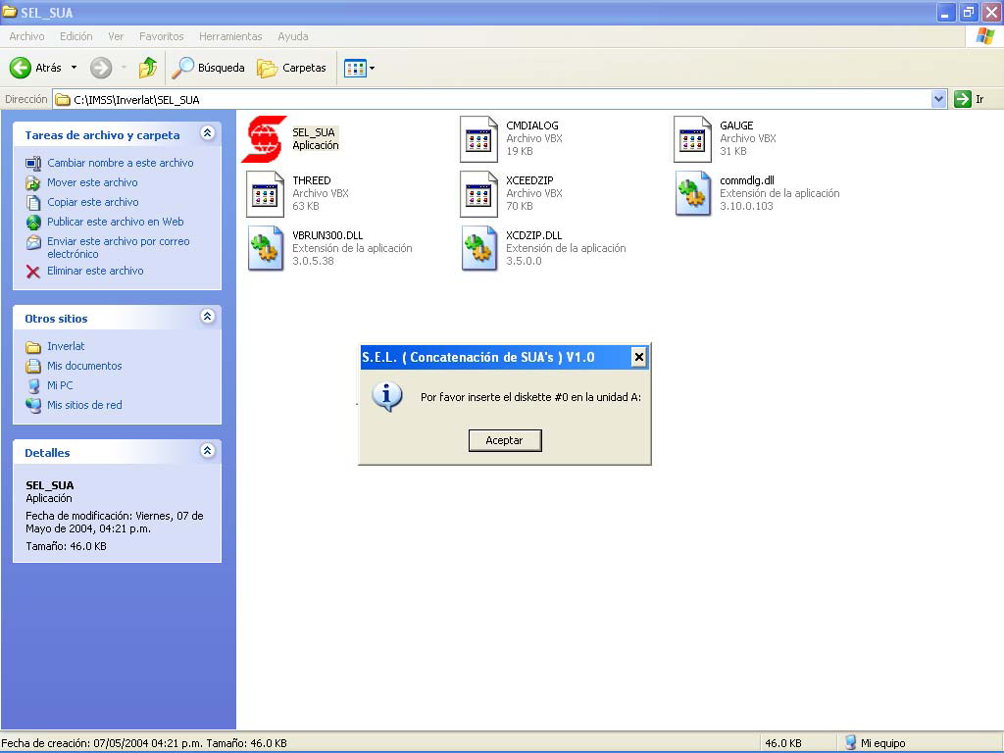
Pagos SUA vía Scotia en Línea
VALIDACIÓN DE ARCHIVO
Aparecerá una ventana solicitándole insertar el diskette #0 en la Unidad A. Haga clic en el botón Aceptar.

Slide 25
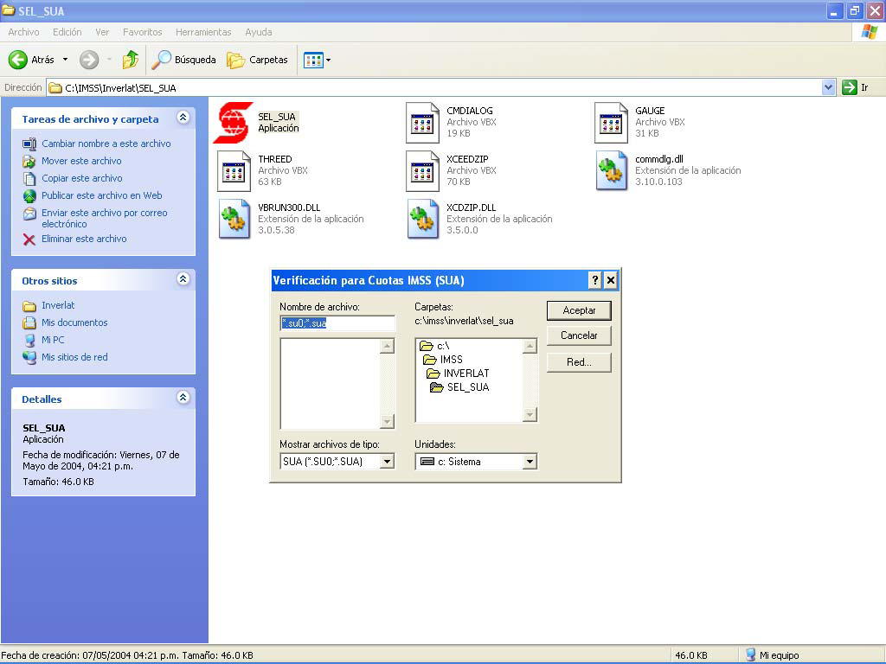
Pagos SUA vía Scotia en Línea
VALIDACIÓN DE ARCHIVO
Se abrirá una ventana emergente llamada “Verificación para Cuotas IMSS (SUA)”, busque el archivo que contiene la información de su pago, estos archivos tienen la terminación .SU0 ó .SUA. Después de haber seleccionado su archivo haga clic en el botón
Aceptar. El sistema le indicará que su archivo se concateno y le mostrará la ruta dónde dicho archivo se alojará por ejemplo
C:\IMSS\INVERLAT\ SEL_SUA\TEMP

Slide 26
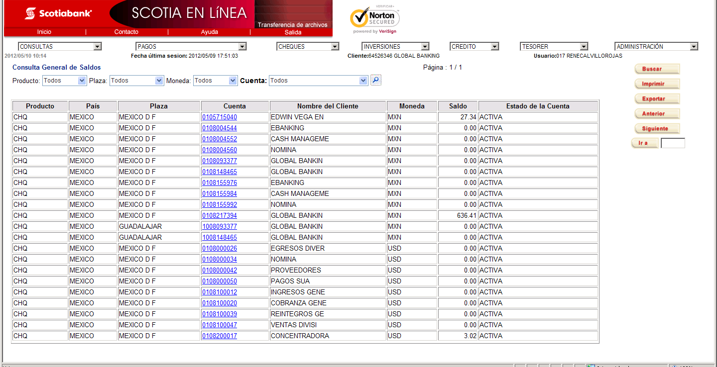
Pagos SUA vía Scotia en Línea

Slide 27
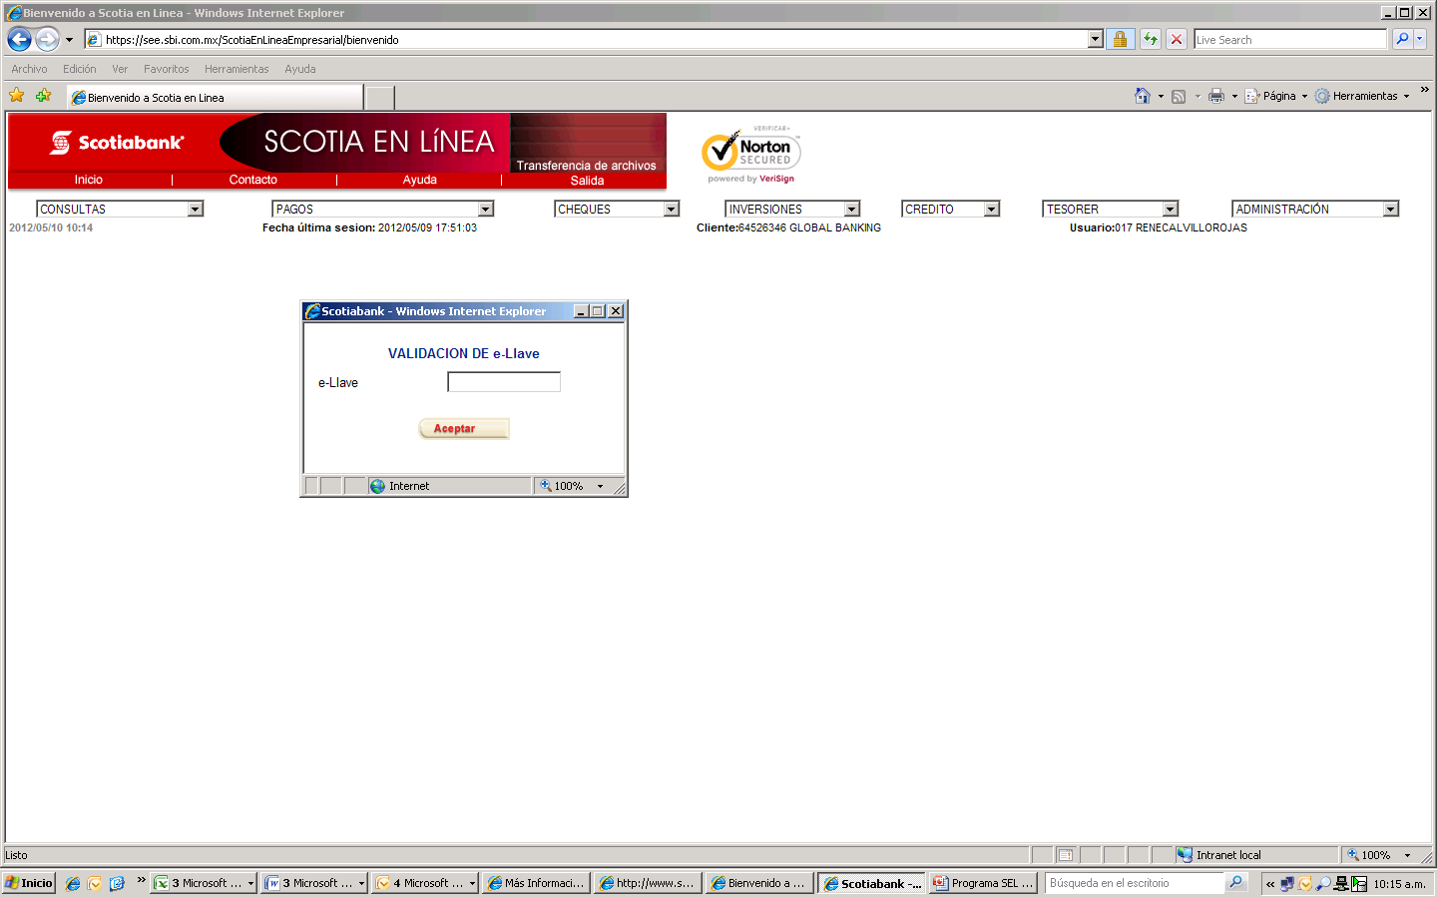
Pagos SUA vía Scotia en Línea

Slide 28
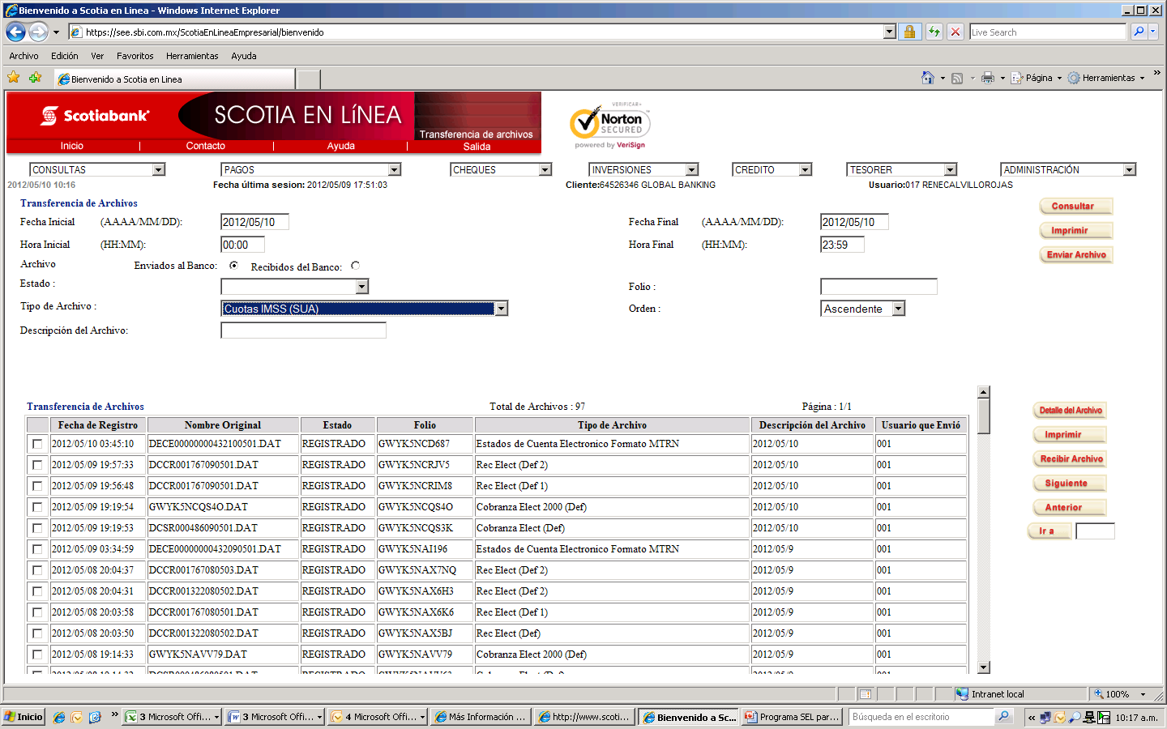
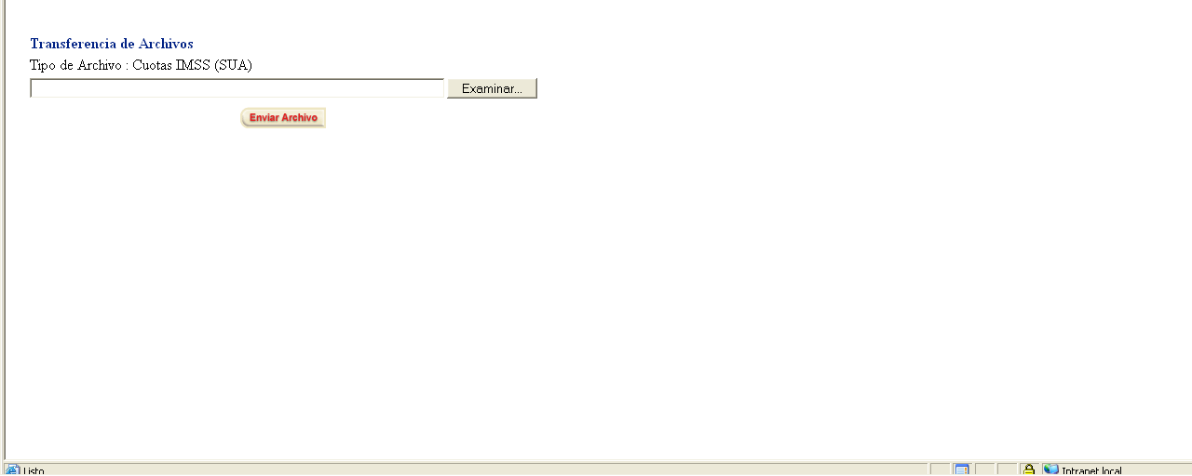
Pagos SUA vía Scotia en Línea
ENVÍO DEL ARCHIVO
En la página Transferencia
de Archivos seleccione la
opción Cuotas IMSS (SUA)
del menú desplegable Tipo
de Archivo.
En descripción del Archivo,
le sugerimos colocar algún
concepto que le ayude a
identificar el archivo que
enviará.
Posteriormente haga clic en
el botón Enviar Archivo.
En la parte inferior de la
pantalla el sistema le pedirá
la ubicación de su archivo.
Para comenzar la búsqueda
deberá seleccione el botón
Examinar.
Busque el archivo ya
validado. Siguiendo nuestro
ejemplo, lo encontrará en la
ruta:
C:\IMSS\INVERLAT\
SEL SUA\TEMP

Slide 29
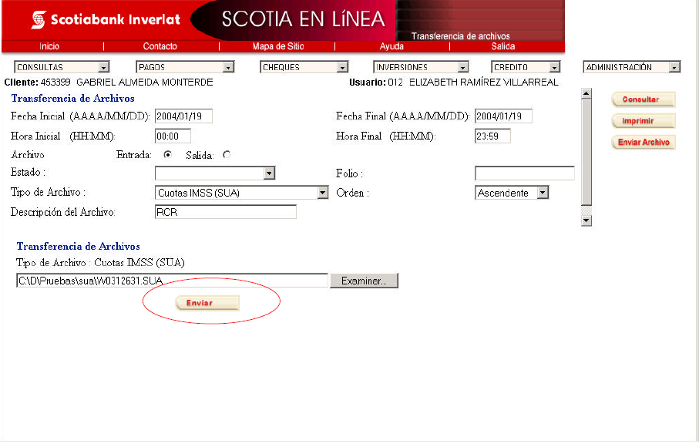
Pagos SUA vía Scotia en Línea
ENVÍO DEL ARCHIVO
Una vez localizado el archivo haga clic en el botón Enviar

Slide 30
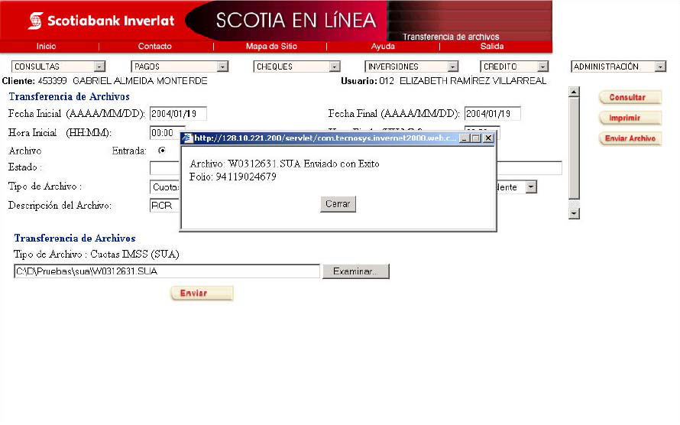
Pagos SUA vía Scotia en Línea
ENVÍO DEL ARCHIVO
El sistema emitirá un acuse de recibo (folio) confirmando que su archivo ha sido enviado con éxito, sin embargo, aun falta un proceso para autorizar dicho archivo, pues en este momento el estatus de su archivo (si todo esta correcto
y no se detecta ningún error en el mismo) es “Pendiente de Autorizar”. Para Autorizar el archivo es haga clic en la opción Consultar.

Slide 31
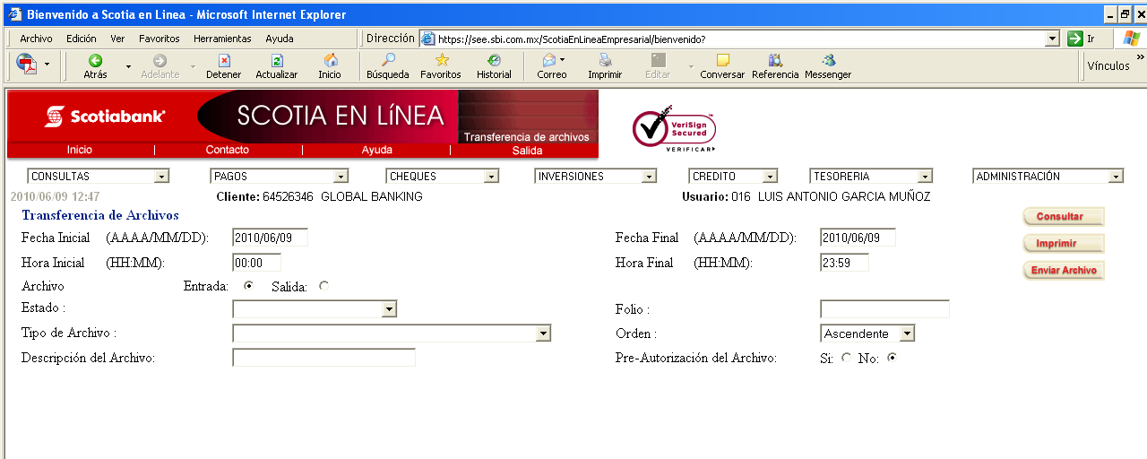
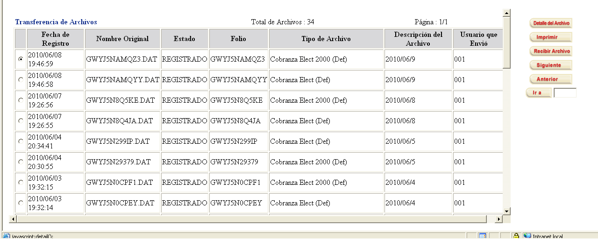
Pagos SUA vía Scotia en Línea
AUTORIZACIÓN DEL ARCHIVO
Continúe con el proceso de Autorizar el archivo haciendo lo siguiente:
1. Localice el archivo en cuestión en la parte inferior de la pantalla
2. Selecciónelo haciendo clic en el círculo ubicado del lado Izquierdo
3. Haga clic en Detalle del Archivo ubicado del lado derecho de la pantalla

Slide 32
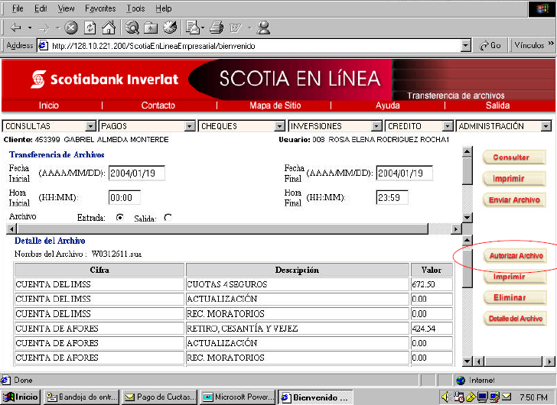
Pagos SUA vía Scotia en Línea
AUTORIZACIÓN DEL ARCHIVO
Una vez que haya validado los datos que aparecen en pantalla, haga clic en Autorizar Archivo.

Slide 33
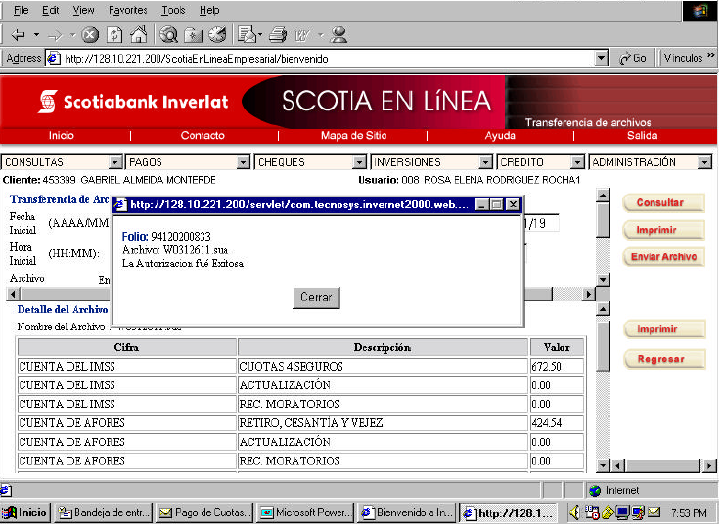
Pagos SUA vía Scotia en Línea
AUTORIZACIÓN DEL ARCHIVO
El sistema emitirá un acuse de recibo en el cual el sistema le indica que su archivo ha sido Autorizado exitosamente. El siguiente paso es el Pago del archivo.

Slide 34
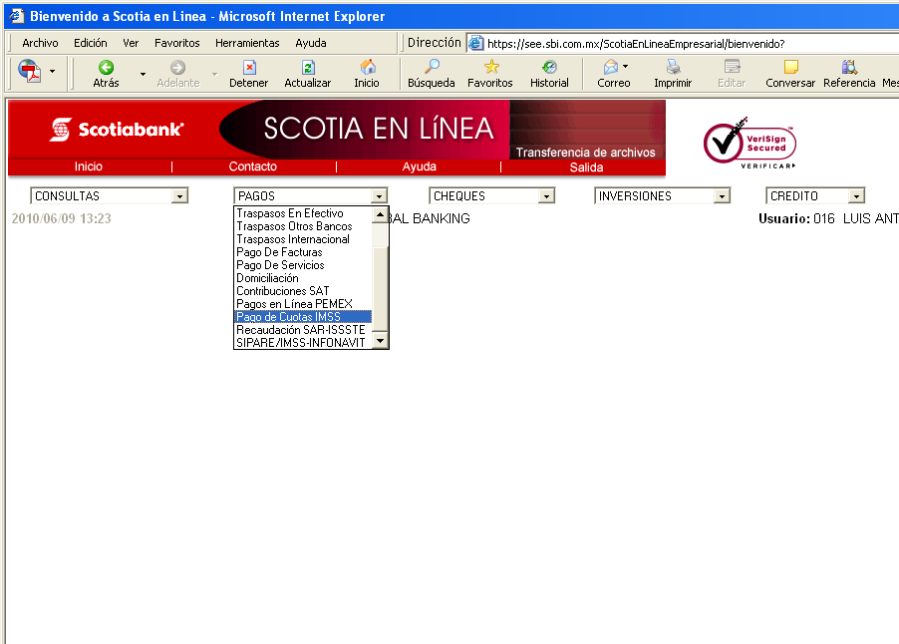
Pagos SUA vía Scotia en Línea
PAGO DEL ARCHIVO
Para hacer el Pago del archivo, haga clic en el menú Pagos y seleccione la opción Pago de Cuotas IMSS

Slide 35
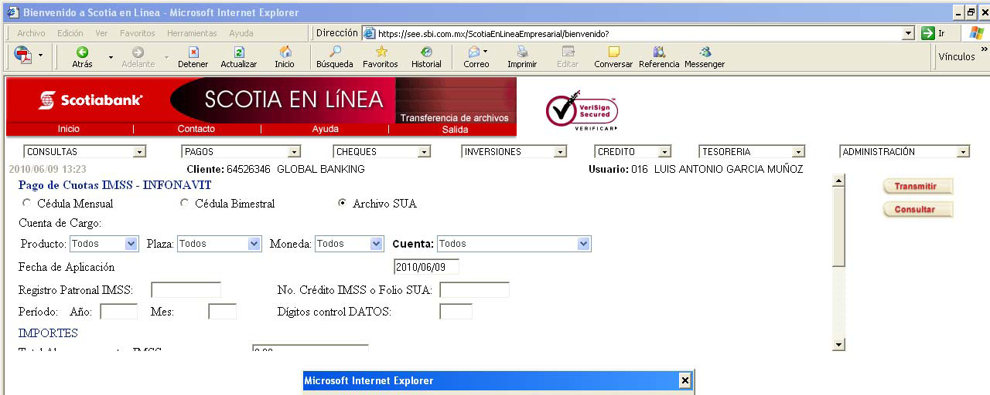
Pagos SUA vía Scotia en Línea
PAGO DEL ARCHIVO
En la pantalla para Pago de Cuotas IMSS – INFONAVIT seleccione Archivo SUA
El sistema le presentará un Mensaje advirtiéndole que para seleccionar el archivo a pagar debe hacer clic en el
botón Consultar. Haga clic en Consultar

Slide 36
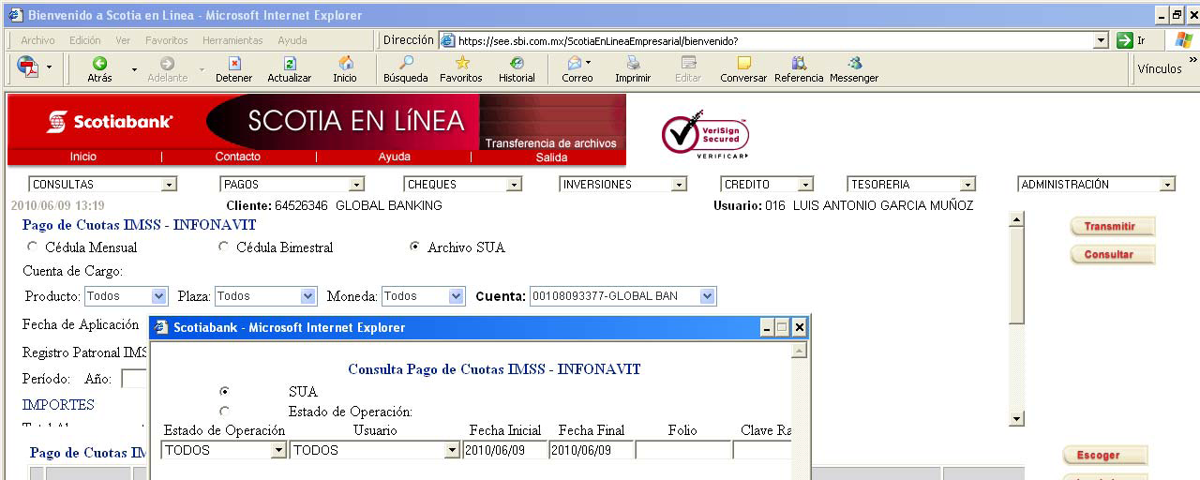
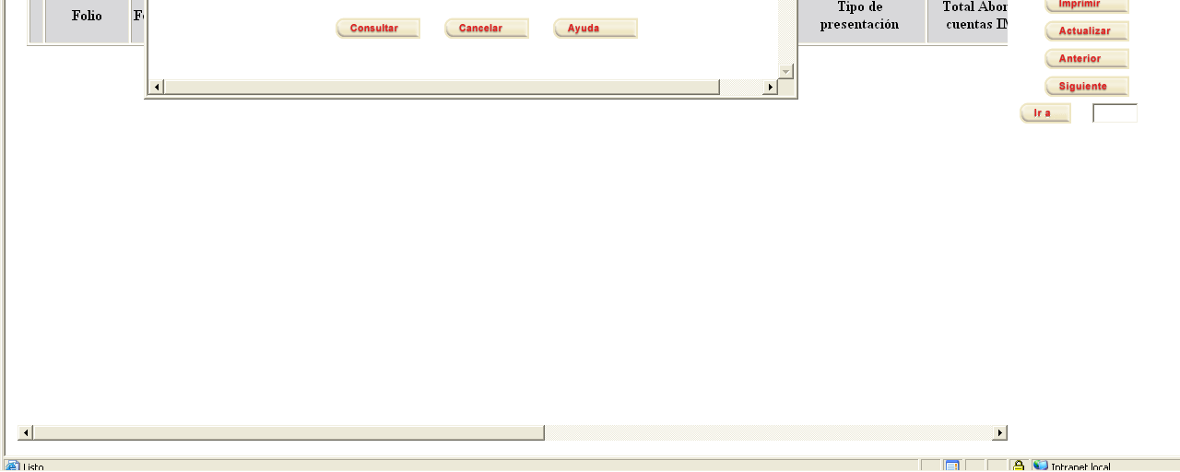
Pagos SUA vía Scotia en Línea
PAGO DEL ARCHIVO
Se le presentará una ventana cuyo título es “Consulta Pago de Cuotas IMSS INFONAVIT”.
Haga clic en Consultar.

Slide 37
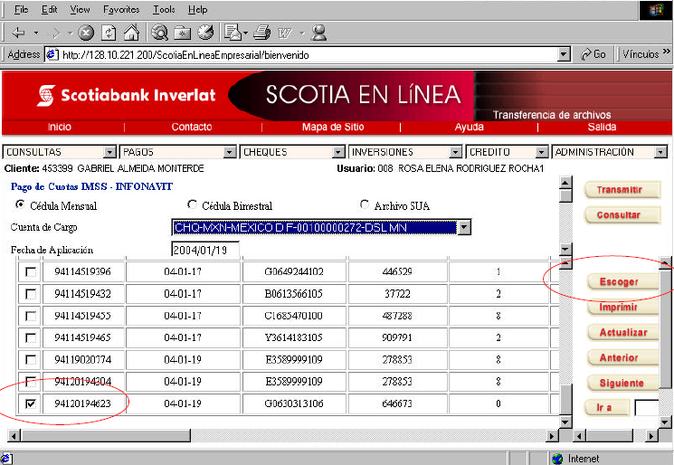
Pagos SUA vía Scotia en Línea
PAGO DEL ARCHIVO
El sistema mostrará los archivos pendientes de pago en la parte inferior de la pantalla. Seleccione el archivo
empleando el recuadro del lado izquierdo y después haga clic en Escoger. Posteriormente haga clic en
el botón Transmitir para verificar los datos antes de aceptar la transacción.

Slide 38
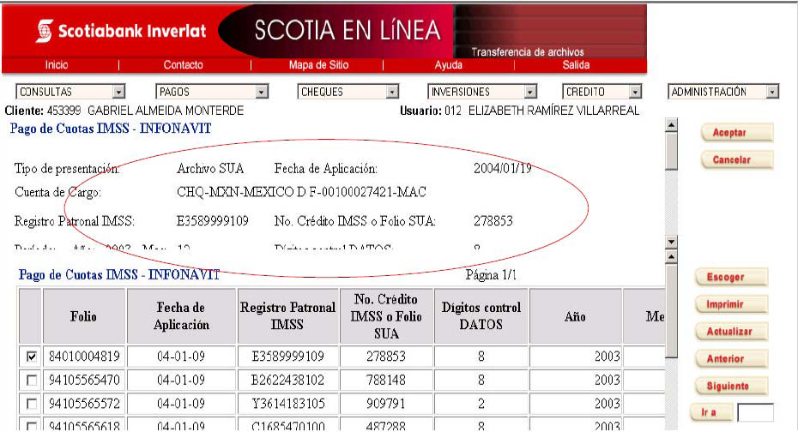
Pagos SUA vía Scotia en Línea
PAGO DEL ARCHIVO
Una vez verificada la información de la cuenta de cargo y demás datos involucrados en el pago,
haga clic en Aceptar.

Slide 39
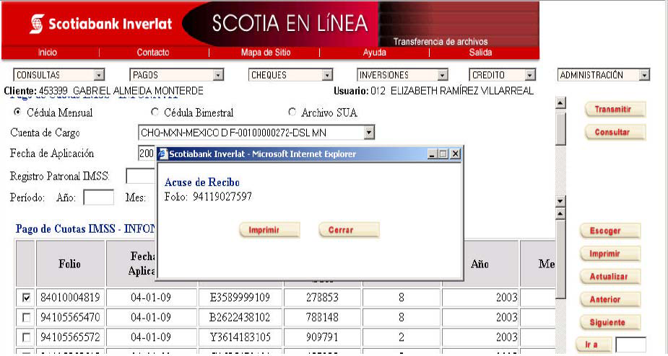
Pagos SUA vía Scotia en Línea
PAGO DEL ARCHIVO
El sistema emitirá un acuse de recibo (le recomendamos recomienda imprimirlo ya que es el soporte de su transferencia).

